Slide 1





PHỤ HUYNH CẦN BIẾT HÔM NAY BÉ ĂN GÌ
Thứ 2 ngày 20/ 03/ 2023
Bữa trưa:
+ Cơm trắng
+ Tôm, thịt, đậu rim cà
+ Canh mồng tơi, bầu nấu tép
+ Giá đỗ, cà rốt xào
Bữa chiều:
+ Cháo gà, hạt sen
+ Chuối tây
Bữa phụ:
Uống sữa Grow

Slide 2
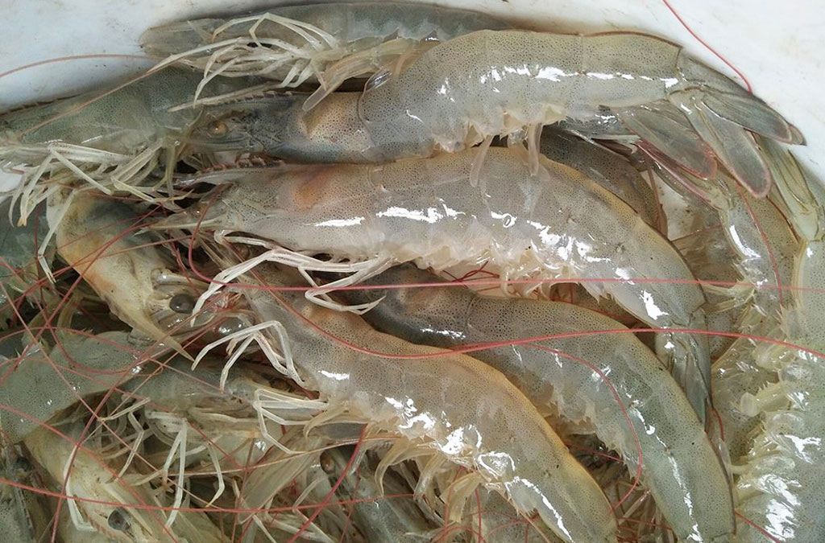
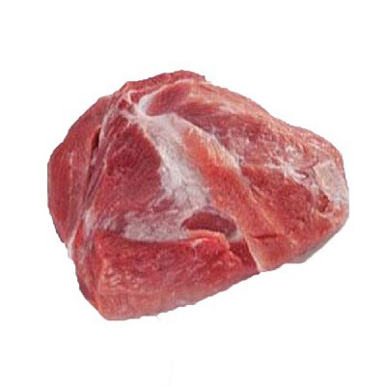
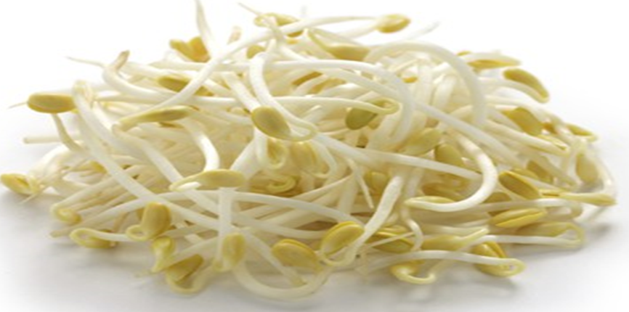
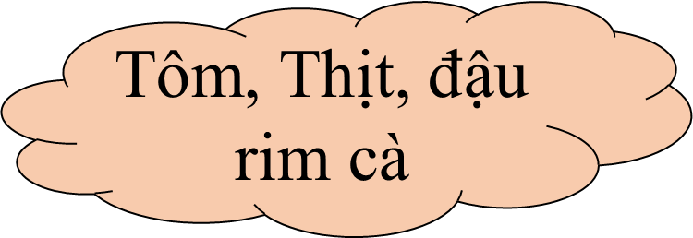
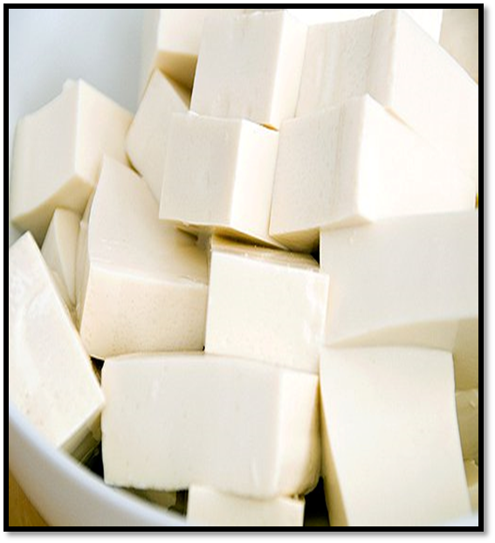
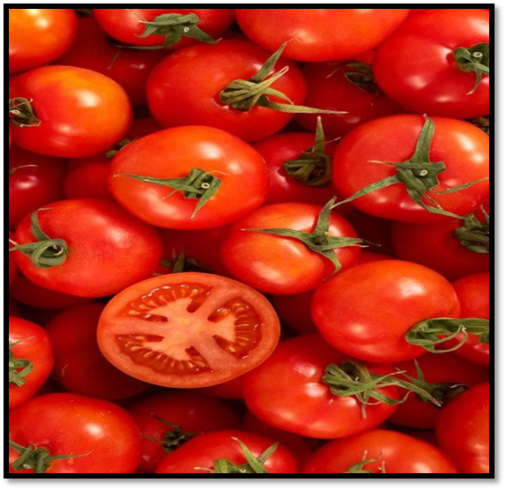
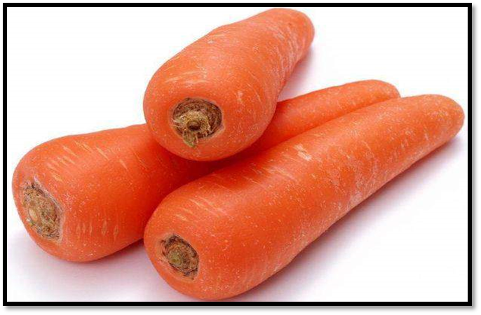
Tôm, Thịt, đậu rim cà

Slide 3
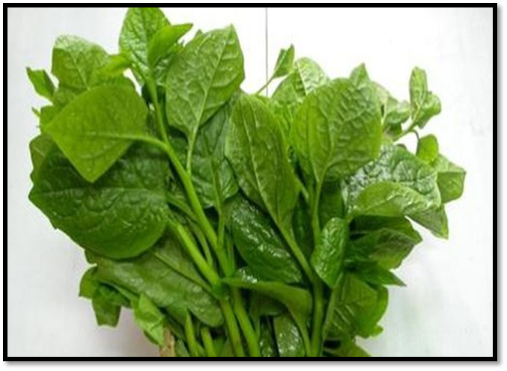
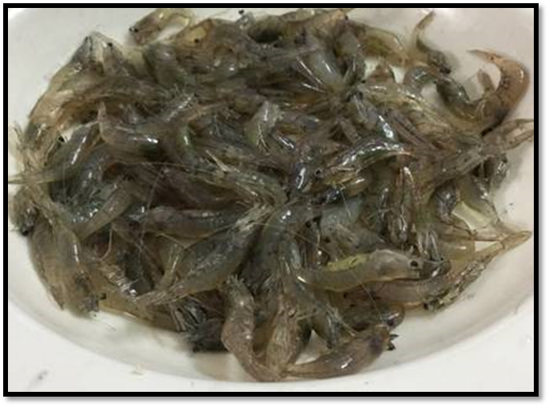
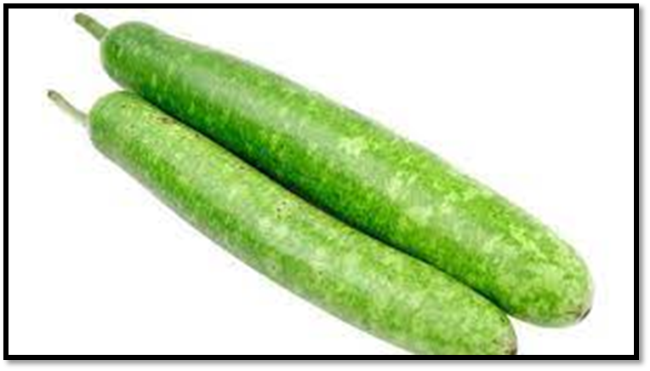
Canh mồng tơi, bầu nấu tép

Slide 4
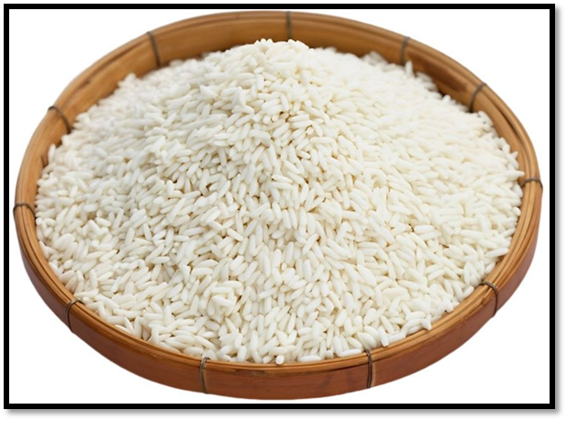
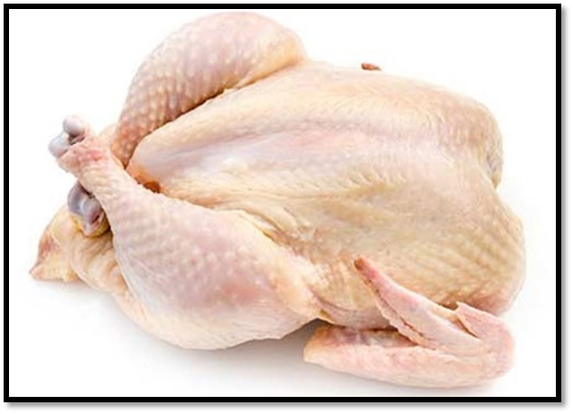
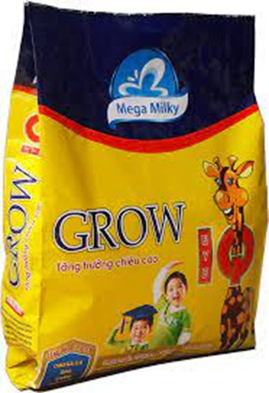
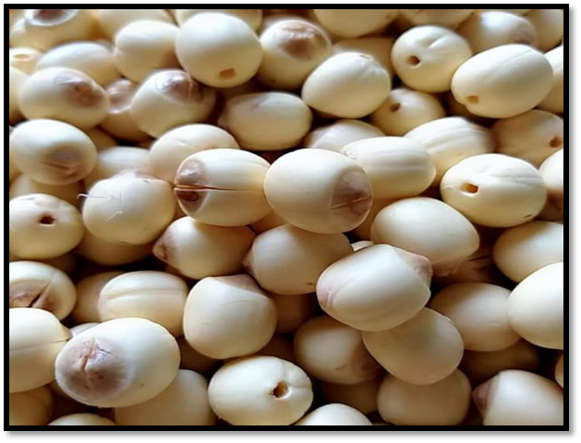
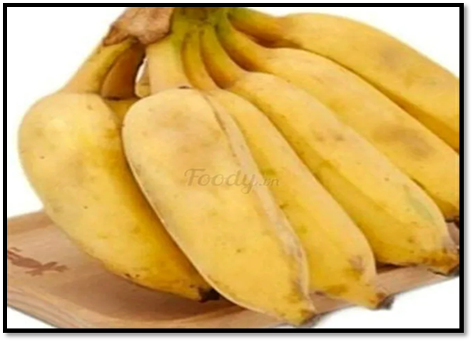
- Cháo gà, hạt sen
- Chuối tây
Uống sữa Grow

